Slide 1


심볼릭 플레너 기본 원리 설명 자료
한양대학교 융합전자공학과 오윤선 교수
2025. 11. 13
Notes:
2가지 요청 사항
- 기존의 3D 도면 활용한 기술개발을 접근 했다가, 현재 심볼릭으로 바꾸었는데, 왜 바꾸었는지에 대한 이유 왜 중간다리를 놓게 되었는데, 왜 먼저 심볼릭으로 접근하게 되었는가?
애로사항들이 많아서, 심볼릭으로 먼저 접근하게 됨.
기존의 보고에서 왜 심볼릭으로 오게 되었는지 보고 받으시는 분이 자연스럽게 연결되며 이해하실 수 있는 자료가 필요함.
LLM의 활용 방식 역할이, 새로운 시스템에서 어떻게 달리지는 가.

Slide 2







아키텍쳐: 조립 공법서 자동생성 시스템
사용자 입력
부품 조립 특성 DB 구축
도어 체커
초기 부품 상태 입력
(엔드 아이템 리스트, 이미 조립됨 여부)
조립 목표 상태 입력
(차량의 최종 목표 상태)
사용자 입력
나사구멍: Ø8mm
공법서 생성 시스템 작동
※복잡한 관계는 묶어서 단순화
나사: M6
나사: M6
데이터 참조
조립부 Type A-2
Planning 알고리즘
조립 가능 후보 확인 시스템
[첨부 1]
조립 후보 평가 시스템
[첨부 2]
가능 Plan 탐색 시스템
(Search Algorithm)
[첨부 3]
조립 관계 정보
데이터
나사탭: M8
조립부 Type A-1
나사구멍: Ø6mm
나사구멍: Ø6mm
순번 | 조립 정보
1
2
3 | ⁝
볼트
‘부품’-’동작’ 조립 기준 변환
데이터
공법서 형식 출력
부품 특성 정보 데이터
나사구멍
{도어 체커, 잡음/쥠}
{공구, 잡음/쥠}
{너트-C, 가조립 1},
{너트-C, 체결 1}
{너트-C, 체결 1}
{공구, 잡음/쥠}
{볼트-D, 체결 1}
너트
볼트
프론트 도어
나사탭
공법서 변환 어뎁터
[첨부 4]
바디(A-필라)
부품 기준 조립 순서 반환
동작 기준 조립 순서 반환

Slide 3
[첨부1] Planning 알고리즘 개별 요소: 조립 가능 후보 확인 시스템
프론트 도어
조립부 Type A-1
프론트 도어
도어
체커
조립부 Type A-2
도어 래치
부품 특성 정보 데이터
조립 관계 정보
데이터
프론트 도어
조립부 Type B-1
도어 래치
조립부 Type B-2
데이터 참조
데이터 참조
도어
체커
볼트2
나사탭: M4
조립 가능 후보 확인 시스템
볼트1
프론트 도어
도어 래치 커넥터 Male
도어 래치
도어 래치 커넥터 Female
볼트2
도어
체커
나사구멍: Ø8mm
부품의 특성 정보, 조립 관계 정보로
주어진 부품 리스트에서 가능한
조립의 경우의 수를 파악하는 시스템
바디
바디
나사탭: M8
볼트1
나사: M8
Planning 에서의 조립 과정을 컴퓨터 모델링하는
상태 전이 모델 역할 ※[첨부3] 참조
부품 리스트
조립 후보 리스트
Notes:
알고리즘 상세 내용은 첨부로 구분하는 것은 어떨지

Slide 4
[첨부2] Planning 알고리즘 개별 요소: 조립 후보 평가 시스템
중복 우려
프론트 도어
조립부 Type A-1
도어
체커
조립부 Type A-2
후보1 평가 결과 : 👍👍👍, 조립가능 조립 목표와 합치
프론트 도어
조립부 Type B-1
초기 부품 상태 입력
목표 조립 상태 입력
도어 래치
조립부 Type B-2
사용자 입력
후보2 평가 결과 : 👎👎👎, 조립 중 부품 간 간섭 우려
볼트2
나사탭: M4
프론트 도어
도어 래치 커넥터 Male
조립 후보 평가 시스템
후보3 평가 결과 : 👎, 가능하나 조립 목표와 불합치
도어 래치
도어 래치 커넥터 Female
도어
체커
나사구멍: Ø8mm
후보4 평가 결과 : 👍👍, 조립 가능
바디
나사탭: M8
볼트1
나사: M8
현재 상태, 조립 목표등의 사용자 입력을 바탕으로
조립 후보가 사용자의 목적에 부합하는지 평가
조립 후보 리스트

Slide 5

[첨부3] Planning 알고리즘 개별 요소: 가능 Plan 탐색 시스템
가능 Plan 탐색 시스템
(Search Algorithm)
Initial state
① 조립 가능 후보 확인 단계
조립 가능 후보 확인 시스템
Next State Generation
초기 부품 상태
Generated State 1
Generated State 2
Generated State 3
Generated State 4
프론트 도어
조립부 Type A-1
프론트 도어
조립부 Type B-1
프론트 도어
도어 래치 커넥터 Male
도어
체커
나사구멍: Ø8mm
도어
체커
조립부 Type A-2
도어 래치
조립부 Type B-2
도어 래치
도어 래치 커넥터 Female
바디
나사탭: M8
볼트2
나사탭: M4
볼트1
나사: M8
INPUT으로 들어온 ‘아이템 리스트’에 대해
첫 번째 Step으로 올 수 있는 조립 후보들을 ‘조립 가능 후보 확인 시스템’이 제안
‘조립 가능 후보 확인 시스템’이 Planning에서의 상태 전이 모델의 역할인 ‘Next State Generation’을 수행함.

Slide 6

[첨부3] Planning 알고리즘 개별 요소: 가능 Plan 탐색 시스템
가능 Plan 탐색 시스템
(Search Algorithm)
Initial state
② 조립 후보 평가 단계
조립 후보 평가 시스템
초기 부품 상태
Generated State 1
Generated State 2
Generated State 3
Generated State 4
프론트 도어
조립부 Type A-1
프론트 도어
조립부 Type B-1
프론트 도어
도어 래치 커넥터 Male
도어
체커
나사구멍: Ø8mm
도어
체커
조립부 Type A-2
도어 래치
조립부 Type B-2
도어 래치
도어 래치 커넥터 Female
바디
나사탭: M8
볼트2
나사탭: M4
볼트1
나사: M8
후보 평가 결과 : 👍👍👍
후보 평가 결과 : 👍
후보 평가 결과 : 👎👎👎
후보 평가 결과 :👎
‘조립 가능 후보 확인 시스템’이 제안한 조립 후보1~4에 대해 ‘조립 후보 평가 시스템’이 평가

Slide 7
[첨부3] Planning 알고리즘 개별 요소: 가능 Plan 탐색 시스템
가능 Plan 탐색 시스템
(Search Algorithm)
Initial state
③ 후보 재생성 및 확장 단계
조립 가능 후보 확인 시스템 Next State Generation
초기 부품 상태
Generated State 1
Generated State 2
Generated State 3
Generated State 4
Generated State 1→3
Generated State 1→2
Generated State 2→1
생성 중단
생성 중단
평가를 통해 불가능한 Plan을 필터링 후
가능한 조립 후보(Next State)들을 ‘조립 가능 후보 확인 시스템’이 다시 제안

Slide 8
[첨부3] Planning 알고리즘 개별 요소: 가능 Plan 탐색 시스템
가능 Plan 탐색 시스템
(Search Algorithm)
Initial state
④ 반복 및 최종 결과 도출 단계
초기 부품 상태
최종 결과
Generated State 1
Generated State 2
Generated State 3
Generated State 4
Generated State 1→3
Generated State 1→2
Generated State 2→1
생성 중단
생성 중단
Generated State 1→3→2
Generated State 2→1→4
Generated State 2→1→3
생성 중단
Generated State 1→3→2→4
Generated State 2→1→3→4
생성 중단
가능 Plan 결과-1
조립 가능 후보 확인 시스템이 생성하는 부품 조립 후보 1~4를
‘후보1번→후보3번→후보2번→후보4번’ 순서대로 조립하는 Plan
가능 Plan 결과-2
가능 Plan은
2개 이상일 수 있음
1→3→2→4
2→1→3→4
Notes:
뒷 배경 음영을 따서 표시하면 좋을 듯

Slide 9
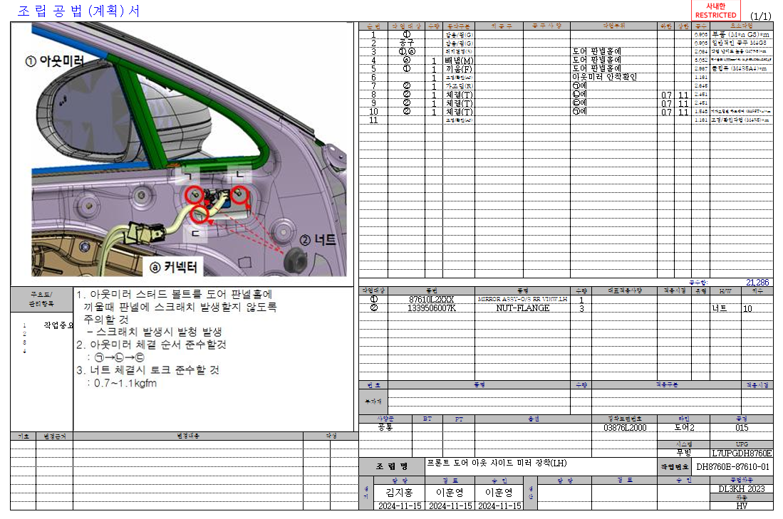
[첨부4] 아키텍쳐: 공법서 변환 어댑터
어댑터
부품기준으로 설명된 Plan결과를 ‘공법서 형태’인 동작 기준 Plan으로 바꿔 줌
Rule checker, Knowledge base를 활용해 변환 모듈을 개발을 계획 중.
‘부품’ 기준 Plan
순번 | 조립 정보
1
2
3 | ⁝
‘동작’ 기준 Plan
프론트 도어
조립부 Type A-1
‘부품’-’동작’ 조립 기준 변환
데이터
도어
체커
조립부 Type A-2
공법서 변환 어댑터
도어
체커
나사구멍: Ø8mm
바디
나사탭: M8
{도어 체커, 잡음/쥠}
{공구, 잡음/쥠}
{nut type C, 가조립 1},
{nut type C 체결 1}
{nut type C 체결 1}
{공구, 잡음/쥠}
{볼트 type D 체결 1}
볼트1
나사: M8
부품과 조립부로 설명되는 ‘부품’ 기준 Plan을
공법서 처럼 MODAPTS 기준 동작으로 표현된 ‘동작’ 기준 Plan으로 변환
Notes:
“공법서 형태” 라는 점을 좀더 확실하게 설명이 필요

Slide 10
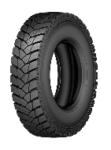
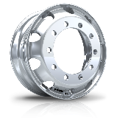
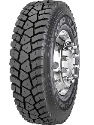
심볼 기반 방법론 개요
심볼 기반 계획기의 필요성 및 해결 방향
필요성
- LLM Planner는 ‘랫치를 판넬에 조립해’와 같은 모호한 자연어를 입력으로 하여, 합리적인 답을 만들지만, 오류 가능성 존재
학습 기반 접근법은 데이터 품질에 의존하기 때문에, 공법서 품질 향상을 위한 현업의 많은 공수를 요함.
자연어 기반 모델의 논리적 불완전성에 의한 오류 가능성을 배제하고, 목표 달성을 보장할 수 있는 계획 기법이 필요함.
2) 심볼 기반 계획 시스템
환경의 상태, 목표, 행동을 컴퓨터 상의 심볼(기호)로 나타내고, 이들 간의 관계를 논리규칙 형태로 표현하여 계획을 생성하는 방식.
컴퓨터 상에서 심볼로 표현된 논리규칙 정보는, 컴퓨터 논리 연산기능을 활용하여 논리적 완전성을 보장하는 엄밀한 계획 생성 가능.
심볼 표현 예시
  객체(Object) 심볼: 술어논리의 변수, 관심 대상을 가리키는 심볼 예시) 부품명, X, A, B
  술어(predicate) 심볼: 상태나 관계를 참/거짓으로 표현하는 함수.
    상태를 표현하는 술어 예시: Assembled(X): X가 조립됨. Not Assembled(X): X가 조립되지 않음.
    부품 분류를 표현하는 술어 예시: Tire(X): 부품 X는 tire에 해당됨. Wheel(X): 부품 X는 Wheel에 대응됨.
    부품간 관계를 나타내는 술어 예시: Connected(X, Y): 부품 X와 Y가 연결됨.
Object A
Object B
Tire(A)
Wheel(B)
Connected(A, B)
Tire(A)
Not Assembled(A)
Wheel(B)
Not Assembled(B)
초기 상태 표현 예시
최종 상태 표현 예시

Slide 12


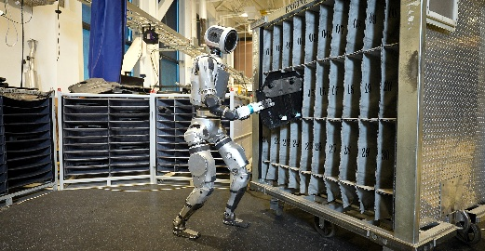
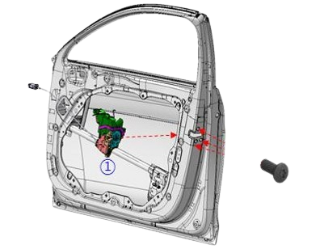


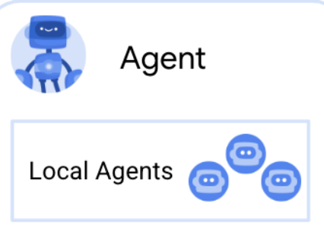


문서 생성 LLM Agent를 위한 원천 부품 정보로 활용
AI-Ready 데이터 개발 및 라이브러리화
심볼 기반 데이터의 추상화 특성상 AI가 학습과 분석에 바로 활용할 수 있는 AI-Ready 데이터로 개발하기 용이함.
AI-Ready 데이터의 라이브러리화 및 사내 공유서버(VE 시스템 등)를 통해 다양한 사내 AI Agent 및 로봇 자동화 공정에 활용
AI-Ready data
Library Server
공법서로 변환
로봇 자동화 공정 활용
체결
체결
체결
체결
체결
체결
사내 AI Agents
도어 판넬
랫치
나사
AI-Ready data
문서 생성을 위한
원천 부품 정보로써 활용

Slide 13
개발 및 현장적용 과정 중 필요 데이터
부품 특성 정보 데이터
조립 관계 정보
데이터
‘부품’-’동작’ 조립 기준 변환
데이터
필요 작업 | 부품 특성 정보 데이터 | 조립 관계 정보 데이터 | ‘부품’-’동작’ 조립 기준 변환 데이터 | 비고
초기 데이터 구축 (초기 연구 단계) | 부품 자체의 특성과, 차량에서 부품이 조립되는 관계를 알 수 있는 데이터 필요. 연구자 들의 참고자료 부품의 특징을 직접 확인할 수 있는 데이터 3D 도면 데이터, 2D 도면 등 부품의 특성을 파악하기에 가장 이상적인 데이터지만, 보안상 반출 불가 대체 데이터 자료를 보고 부품의 특징을 유추라도 할 수 있는 데이터 공법서 데이터 Bom OTS 데이터 |  | ‘부품’-’동작’ 조립 기준 변환 데이터는, 부품의 관계 특성과, 현장의 조립 방식을 연결을 정리한 데이터임. 조립 관계 정보 데이터가 먼저 구축되어 있어야 하며, 이후 공법서 정보를 참고하여 서로 연결한 데이터를 만들어야 함. 연구자 들의 참고자료 - 조립 관계 정보 데이터 - 공법서 데이터 | ※초기 데이터 구축은 연구자들이 직접 작성 예정임. 보안상 부품의 특성을 직접 확인할 수 있는 도면 정보의 반출이 어려우므로, 대체 데이터를 활용해 부품 특성을 연구자들이 유추
초기 데이터 완결성 검증 (연구 검증 단계) | 연구자들이 직접 작성한 데이터는, 보안 문제로 인한 데이터 한계와, 도매인 전문지식 한계로 인해, 오류가 존재할 가능성이 큼. 현장 작업자들의 도매인 지식으로 검정 단계를 거쳐야 함. |  |  | 연구자들이 유추한 부품 정보의 오류를 검정하기 위해, 현장 전문가에게 부품 정보의 오류 검정 요청 예정
 | 현장 작업자들의 참고자료 연구자들이 생성한 부품 정보 데이터 3D 도면 데이터, 2D 도면 등 부품의 특징을 확인할 수 있는 데이터 |  | 현장 작업자들의 참고자료 ‘부품’-’동작’ 조립 기준 변환 데이터 현장 부품 조립 순서관련 도매인 전문지식
전체 현장으로의 적용범위 확장 (현장 투입 단계) | 차종, 서브시스템 전체 데이터 확장을 위한 데이터 수집 필요. 연구단계에서는 차종이나, 서브시스템 범위를 제한하여 실험하였지만, 현장 투입을 위해서는 더 많은 데이터를 확보해야 한다. 최소 현재 생산되는 차종의 부품은 모두 데이터화 하는 것이 가장 좋다. |  |  | 한 번 구축한 데이터는 지속적으로 재활용 가능하므로, 최초 현장 투입단계에서 최대한 많은 데이터를 확보하는 것이 원활한 시스템 운영을 위해 중요함.
신규 부품 업데이트 등 유지관리 (현장 운용 단계) | 신규부품이 추가 될 시 데이터 또한 업데이트가 필요. 3D 도면 데이터, 2D 도면 등을 참고하여 데이터 업데이트가 필요하다. 단, 현장 투입 단계에서 이미 수집된 기존 부품 데이터는 그대로 재활용 가능하다. |  |  | 데이터 기반 시스템이기 때문에, 신규 부품에 대해서 시스템에 데이터 입력이 필요. 부품에 대한 정보를 업데이트 하며 시스템을 유지관리.
Notes:
“공법서 형태” 라는 점을 좀더 확실하게 설명이 필요

